Slide 1
ISD1820 recording module API
Alunos: David Simon Marques
Victor Araujo Sander Silva

Slide 2
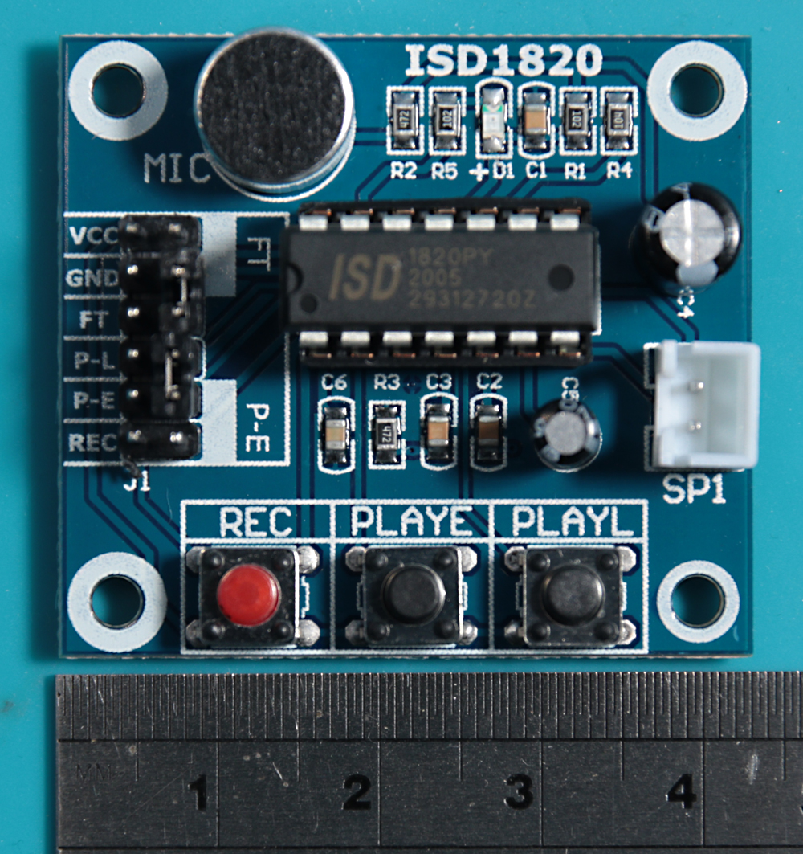
Módulo ISD 1820
Módulo para gravar/reproduzir áudios de até 20 segundos.
Não volátil: memória EEPROM.
Microfone já embutido
Interface simples.
Funcionamento no modo standalone.
Tensão de operação: 3-5V DC
Fonte: https://www.anexium.com/ds/ISD1820-Mods.html

Slide 3
Módulo ISD 1820 - Standalone
REC: Enquanto pressionado, realiza a gravação até o limite de tempo.
PLAYE: Reproduz a gravação presente na memória completamente.
PLAYL: Enquanto pressionado, reproduz a gravação armazenada.
Fonte: https://www.anexium.com/ds/ISD1820-Mods.html

Slide 4
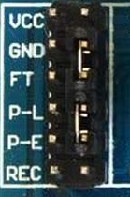
Módulo ISD 1820 - Pinos
Pino | Descrição
VCC | Entrada de tensão.
GND | Ground
FT | Feed Through: O áudio captado pelo microfone é reproduzido no auto-falante.
P-L | Reproduz o áudio enquanto HIGH.
P-E | Reproduz o áudio completo.
REC | Inicia a gravação.
Fonte: https://www.anexium.com/ds/ISD1820-Mods.html

Slide 5
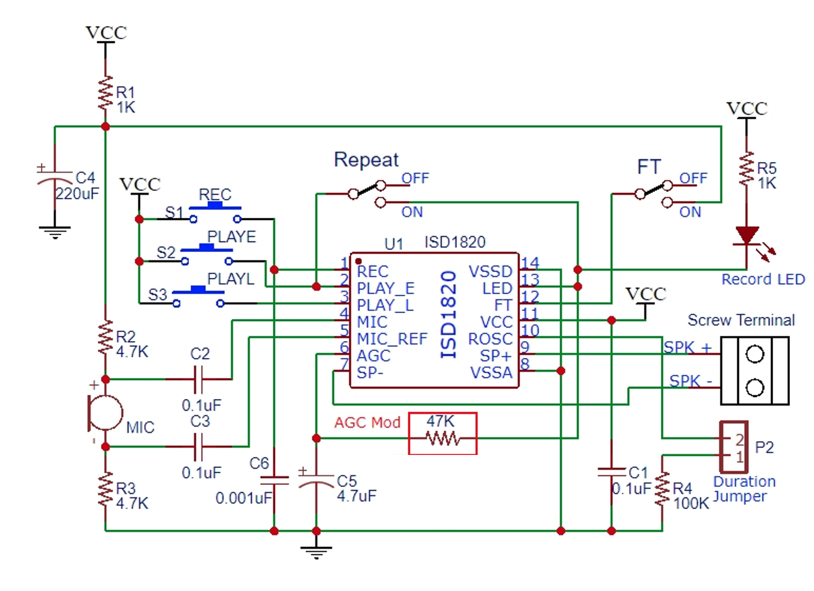
Módulo ISD 1820 - Circuito
Datasheet: GENERAL DESCRIPTION (nuvoton.com) .
Fonte:https://www.marinostore.com/arduino/modulo-gravador-de-voz-e-player-isd1820

Slide 6
Módulo ISD 1820 – Amostragem
Resistor | Tempo de gravação | Frequência de amostragem | Largura de banda
80kΩ | 8 seg | 8kHz | 3,4kHz
100kΩ | 10 seg | 6,4kHz | 2,6kHz
120kΩ | 12 seg | 5,3kHz | 2,3kHz
160kΩ | 16 seg | 4kHz | 1,7kHz
200kΩ | 20 seg | 3,2kHz | 1,3kHz
Fonte:https://www.anexium.com/ds/ISD1820-Mods.html

Slide 7
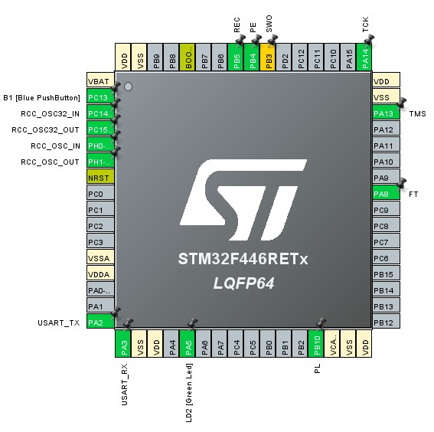
Módulo ISD 1820 – Conexão com STM32F446RE
Fonte: https://www.anexium.com/ds/ISD1820-Mods.html

Slide 8
Módulo ISD 1820 – Conexão com STM32F446RE
Recurso | Label no código | Pino do MCU | Direção
FT | FT | PA8 | Saída
P-L | PL | PB10 | Saída
P-E | PE | PB4 | Saída
REC | REC | PB5 | Saída

Slide 9
Módulo ISD 1820 – API desenvolvida
void ISD1820_Record(uint16_t rec_time)
void ISD1820_PlayComplete(void)
void ISD1820_Play(uint16_t play_time)
void ISD1820_RecordAndPlay(uint16_t rec_time, uint16_t play_time)
Repositório: davidsimonmarques/stm32f4libs (github.com)

Slide 10
Módulo ISD 1820 – API desenvolvida
void ISD1820_StartRecording(void)
void ISD1820_StopRecording(void)
void ISD1820_StartPlaying(void)
void ISD1820_StopPlaying(void)
void ISD1820_EnableFeedThrough(void)
void ISD1820_DisableFeedThrough(void)
Repositório: davidsimonmarques/stm32f4libs (github.com)

Slide 11
Módulo ISD 1820 – API desenvolvida
void ISD1820_Record(uint16_t rec_time)
void ISD1820_Record(uint16_t rec_time){
HAL_GPIO_WritePin(REC_GPIO_Port, REC_Pin, 1);
HAL_Delay(rec_time);
HAL_GPIO_WritePin(REC_GPIO_Port, REC_Pin, 0);
}

Slide 12
Módulo ISD 1820 – API desenvolvida
void ISD1820_PlayComplete(void)
void ISD1820_PlayComplete(void){
HAL_GPIO_WritePin(PE_GPIO_Port, PE_Pin, 1);
HAL_Delay(100);
HAL_GPIO_WritePin(PE_GPIO_Port, PE_Pin, 0);
}

Slide 13
Módulo ISD 1820 – API desenvolvida
void ISD1820_Play(uint16_t play_time)
void ISD1820_Play(uint16_t play_time){
HAL_GPIO_WritePin(PL_GPIO_Port, PL_Pin, 1);
HAL_Delay(play_time);
HAL_GPIO_WritePin(PL_GPIO_Port, PL_Pin, 0);
}

Slide 14
Módulo ISD 1820 – API desenvolvida
void ISD1820_RecordAndPlay(uint16_t rec_time, uint16_t play_time)
void ISD1820_RecordAndPlay(uint16_t rec_time, uint16_t play_time){
//Record:
HAL_GPIO_WritePin(REC_GPIO_Port, REC_Pin, 1);
HAL_Delay(rec_time);
HAL_GPIO_WritePin(REC_GPIO_Port, REC_Pin, 0);
HAL_Delay(100);
//---
//Play:
HAL_GPIO_WritePin(PL_GPIO_Port, PL_Pin, 1);
HAL_Delay(play_time);
HAL_GPIO_WritePin(PL_GPIO_Port, PL_Pin, 0);
//---
}

Slide 15
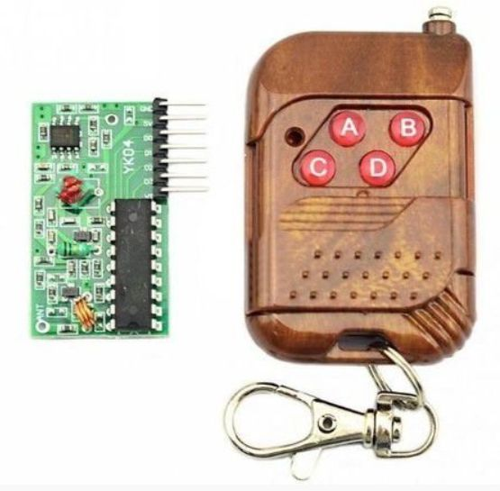
Módulo ISD 1820 – Aplicação exemplo
Módulo receptor RF com controle remoto (315MHz)
4 canais
A: Gravar 10 segundos e, em seguida, reproduzir 8 segundos da gravação.
B: Reproduzir 5 segundos da gravação.
C: Gravar 10 segundos.
D: Reproduzir completamente o áudio armazenado na memória.

Slide 16
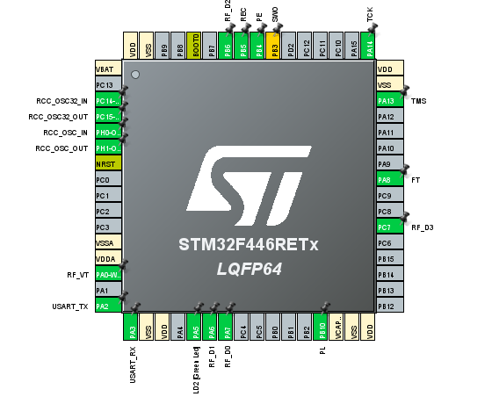
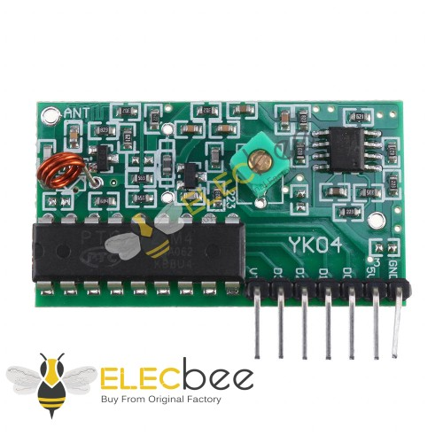
Módulo ISD 1820 – Aplicação exemplo
GND
5V
D0
D1
D2
D3
VT

Slide 17
Módulo ISD 1820 – Aplicação exemplo
Recurso | Label no código | Pino do MCU | Direção | Associação | Evento
D0 | RF_D0 | PA7 | Entrada | - | -
D1 | RF_D1 | PA6 | Entrada | - | -
D2 | RF_D2 | PB6 | Entrada | - | -
D3 | RF_D3 | PC7 | Entrada | - | -
VT | RF_VT | PA0 | Entrada | GPIO_EXTI0 | Rising Edge

Slide 18
Módulo ISD 1820 – Aplicação exemplo
Main Loop
while (1)
{
switch (state) {
case 0:
HAL_GPIO_WritePin(LD2_GPIO_Port, LD2_Pin, 0); //turn LED off
break; case 1://button A
ISD1820_RecordAndPlay(10000, 8000); //records 10 seconds and plays 8 seconds
state = 0;
break;
case 2://button B
ISD1820_Play(5000); //play 5 seconds
state = 0;
break;
case 3://button C
ISD1820_Record(10000);
state = 0;
break;
case 4://button D
ISD1820_PlayComplete();
state = 0;
break;
default:
break;
}
}
}

Slide 19
Módulo ISD 1820 – Aplicação exemplo
Callback
/* USER CODE BEGIN 4 */
void HAL_GPIO_EXTI_Callback(uint16_t GPIO_Pin){
if (GPIO_Pin == RF_VT_Pin){
HAL_GPIO_WritePin(LD2_GPIO_Port, LD2_Pin, 1); //turn LED on
if(HAL_GPIO_ReadPin(RF_D3_GPIO_Port, RF_D3_Pin)){ //button C
state = 3;
}else if(HAL_GPIO_ReadPin(RF_D2_GPIO_Port, RF_D2_Pin)){ //button A
state = 1;
}else if(HAL_GPIO_ReadPin(RF_D1_GPIO_Port, RF_D1_Pin)){ //button D
state = 4;
}else{ //button B
state = 2;
}
}
}
/* USER CODE END 4 */

